Slide 1


Universidade da Região de Joinville - Univille
IoT – Internet of
Things (Internet das coisas).

Slide 2


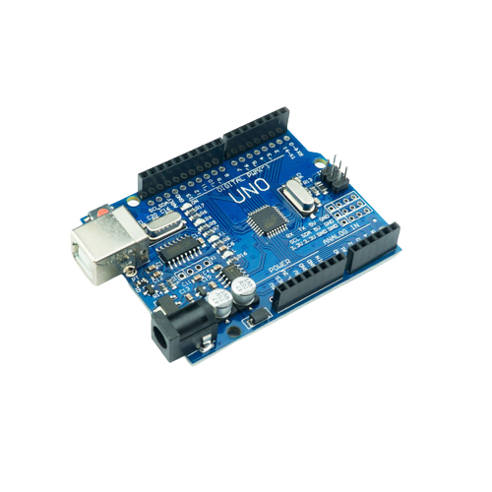
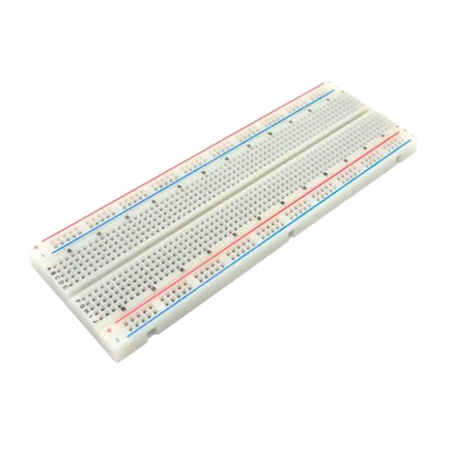
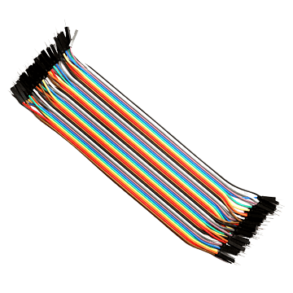

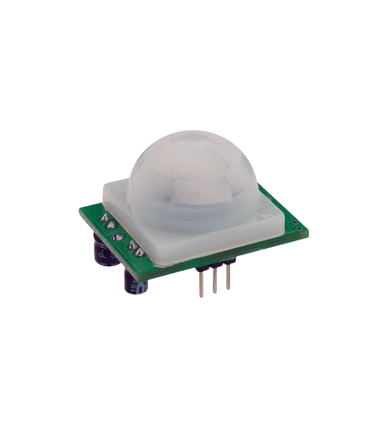
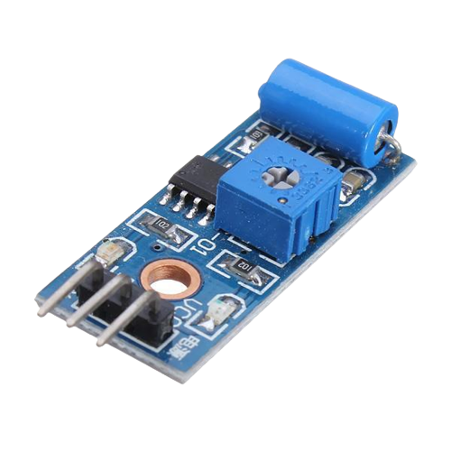
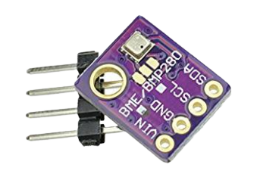
Sistemas de IoT:
Rede física de objetos físicos incorporados a sensores, softwares e outras tecnologias.
Objetivo de interconectar dispositivos

Slide 3
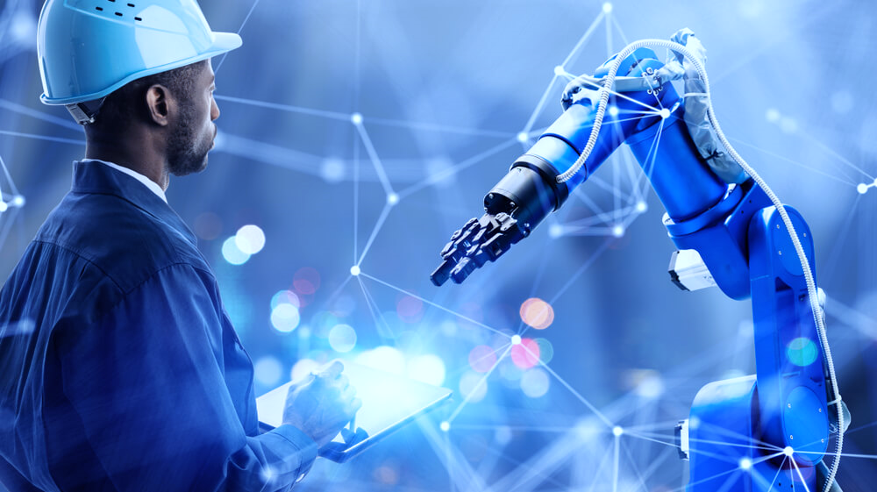
Setores beneficiados pelo IoT:
Automotivo;
Fabricação;
Transporte e Logística;
Varejo;
Setor público;
Assistência Médica;
Segurança.

Slide 4


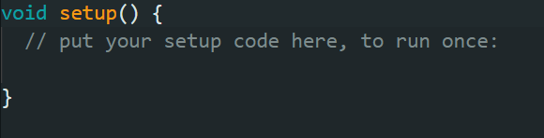
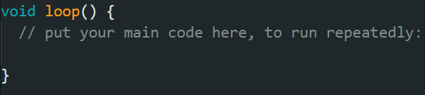
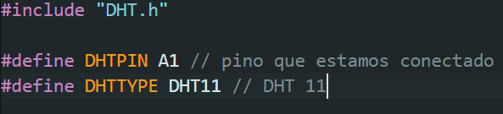
Programando o Arduino:
ABRIR O AMBIENTE DE DESENVOLVIMENTO
2. NESSA PARTE O PROGRAMA RODA COMO UMA PARTE PRÉ SETADA
3. NESSE, O PROGRAMA IRÁ RODAR EM LOOP, OU SEJA, É A PARTE EM QUE O SISTEMA RECOLHE INFORMAÇÕES.
Observação: alguns sensores necessitam de uma library (biblioteca) para seu funcionamento.

Slide 5


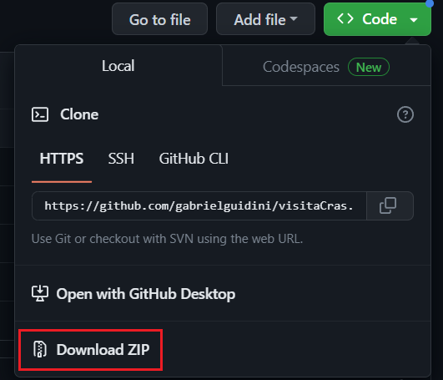
1. Indo para prática:
https://github.com/gabrielguidini/visitaCras
Clique em “Code”
E depois em “Download ZIP”

Slide 6
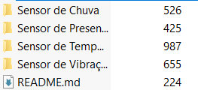
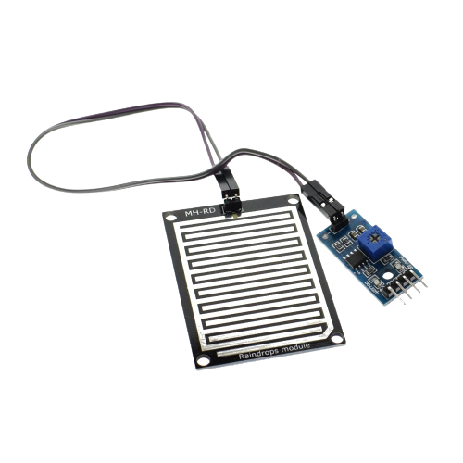
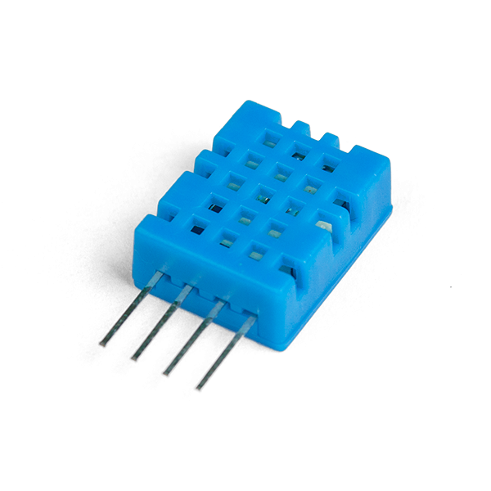
2. Indo para prática:
Selecione a pasta do seu projeto;
1. Sensor de chuva
2. Sensor de presença
3. Sensor de temperatura
4. Sensor de vibração
E por último, abra o arquivo “nome”.ino

Slide 7
